Slide 1

OKUL ÖNCESİ DÖNEMDE ERKEN OKURYAZARLIK EĞİTİMİ

Slide 2

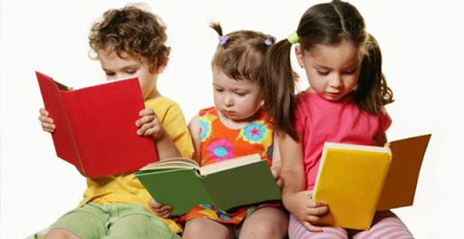
Okul öncesi dönemde erken okuryazarlık eğitimi, çocuklara okuma ve yazma öğretmek demek değildir.
Temel amaç; çocuklara okuma ve yazma becerisi için ön koşul becerileri kazandırmaktır.

Slide 3

Neler öğretilir?
Okuma ve yazmanın Türkçe’de soldan sağa olduğu
Her harfin bir sesi olduğu ve harflerin nasıl seslendirildiği
Kelimeleri hecelere ayırma becerisi
Her kelimenin bir varlığı temsil ettiği
Dinlediğini anlama becerisi
Yazı farkındalığı

Slide 4

Ne Sağlar ?
Çocuklara başarılı bir okuma performansı sağlar.
Okuduğunu anlama becerisi kazandırma da etkisi büyüktür.
Okula başlamadan önceki dönemde kazanılması gereken bir davranıştır.
Özel öğrenme güçlüğü olan çocuklarda akademik başarıyı olumlu yönde etkilemekte, tanı almanın önüne geçebilmektedir.
Çocukların sözel dil gelişimini olumlu yönde etkiler.

Slide 5

EVDE YAPILABİLECEK ETKİNLİKLER
Eşya Etkinliği
Evdeki eşyaların üzerine yapışkan kağıtlarla harflerin isimlerini yapıştırın. Çocukta göz aşinalığını sağlar.
5n 1k Etkinliği
Çocuğa yetişkin tarafından yaşına uygun bir kitap okunur ve daha sonra okunan kitapla ilgili sorular sorulup cevaplandırılır.

Slide 6

Dokun-hisset-hayal et
Oyun hamurundan harf şekilleri yapılır. Daha sonra çocuğun gözleri kapatılır, harfe dokunması ve zihninde harfin şeklini canlandırması istenir. Çocuğun gözleri açılır harf birlikte seslendirilir. Bütü harfler bitene kadar devam edilir.

Slide 7
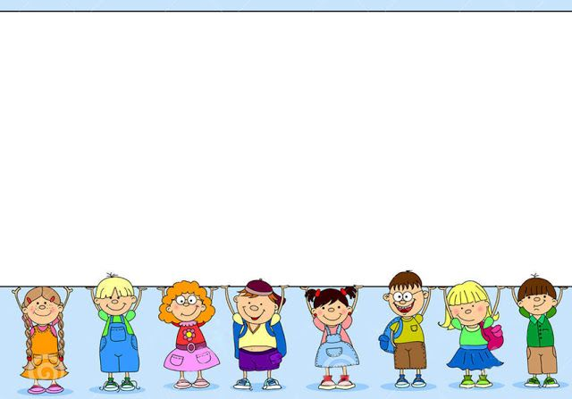
Etkili Kitap okuma etkinliği
Çocuğun yaşına uygun sevdiği bir kitap ebeveyn tarafından okunur. Okurken kitabın üzerindeki yazılar, kelimeler arasındaki boşluklar, büyük harfle ve küçük harfle başlayan kelimeler, kullanılan noktalama işaretleri gösterilir. Böylece çocuğa yazı farkındalığı kazandırılmış olunur.

Slide 8

Çiftlik etkinliği
Çocuğa boş bir karton verilir ve beraber bir çiftlik resmi yapılır. Ancak bu çiftlikte sadece –k sesi ile başlayan hayvanların yaşadığı bilgisi verilir. Örneğin köpek. Köpek resmi çizilir ve çocuktan –k sesi ile başlayan hayvanları bulması istenir ve beraber kartona resmedilir. (Koyun, kedi, köpek, karınca, kaplumbağa, kuzu, kuş, köstebek, kirpi, kaz vb.)

Slide 9

Son Ses Etkinliği
Bir kutunun içerisine üzerinde nesnelerin isimleri ve resimleri olan kağıtlar yazılarak atılır. Çocuktan bir tane seçmesi istenir. Seçilen nesne hangi sesle bitiyorsa o sesle başlayan bir kelime söylemesi istenir. Oyun sırayla devam eder. Eğer kelime bulunamazsa kutudan tekrar bir kağıt seçilir. Oyun bu şekilde devam eder.

Slide 10

BAŞAKŞEHİR REHBERLİK VE ARAŞTIRMA MERKEZİ
Adres: 5.Etap 2.kısım İBB Fatih Sultan Mehmet İlkokulu Anasınıfı yanı Başakşehir/İST.
Tel: 0(212) 488 22 88

